Slide 1

Μόνος στο σκοτάδι!
Δδ
Χατσίκου Ιωάννα http://taksiasterati.blogspot.gr
Graphics http://www.mycutegraphics.com/

Slide 2
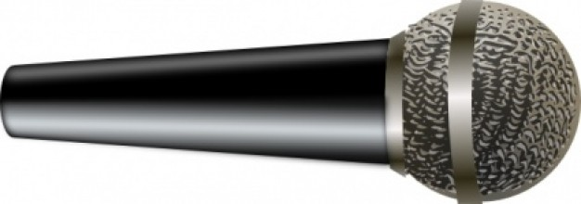
Ο δημοσιογράφος
αφηγείται τι είδαμε
στο προηγούμενο
κεφάλαιο.

Slide 3

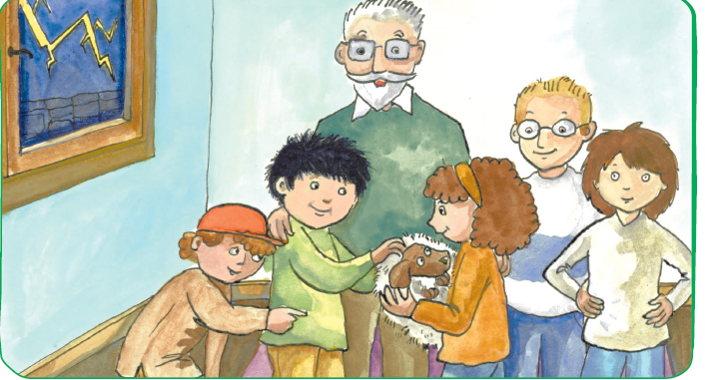
Τι βλέπετε στην εικόνα; Τι νομίζετε ότι συμβαίνει;

Slide 4
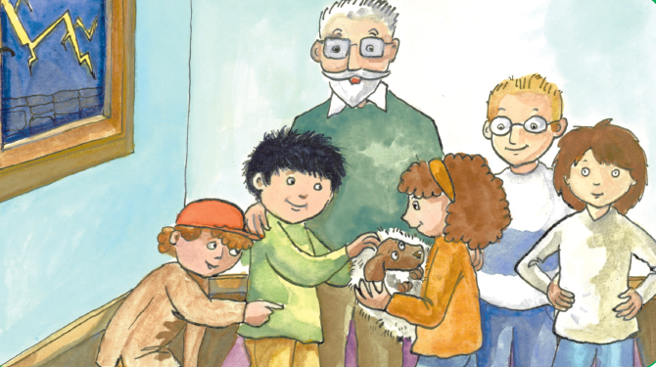
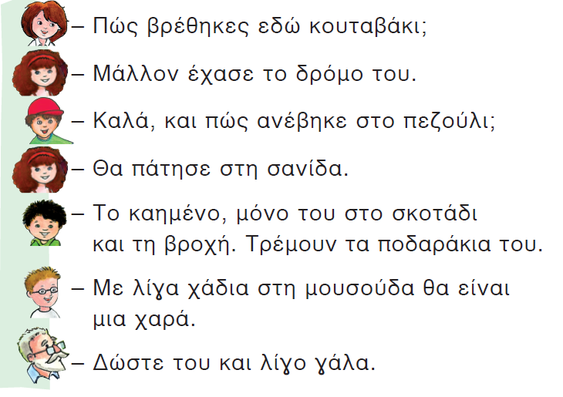
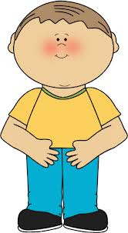
Τι συνέβη τελικά;
Notes:
Διαβάζω 1^{η} φορά

Slide 5
Κυκλώνουμε όλα τα σημαδάκια στίξης.
Notes:
Διαβάζω 2^{η} φορά. Επισημαίνουμε τα σημεία στίξης (και την παύλα διαλόγου).

Slide 6

Διαβάζουμε σωστά σύμφωνα με το σημαδάκι της στίξης.
…
.
!
;
Τρέμουν τα ποδαράκια του
!
…
.
;
Μάλλον έχασε το δρόμο του

Slide 7
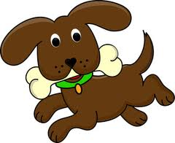







Γεια σας! Με θυμάστε; Πήρα κάποιες λέξεις από το κείμενό σας και τις αντικατέστησα με εικόνες. Μπορείτε να τις ταιριάξετε;
Notes:
Διαβάζουμε όλοι μαζί. Έπειτα εμφανίζεται ο Άκης Οχταποδάκης.

Slide 8
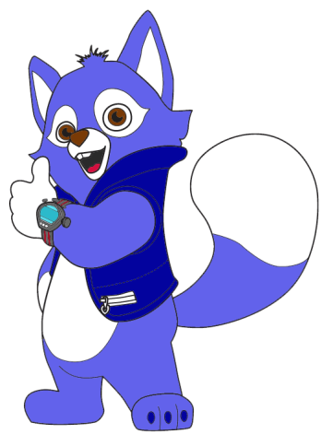







Παρατήρησε ποιο γράμμα έχουν όλες αυτές οι λέξεις του κειμένου.
δ
Notes:
Εντοπίζουμε το νέο γράμμα.

Slide 9
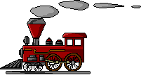
Το τρενάκι της Αλφαβήτας παίρνει ακόμα έναν επιβάτη!
Πώς γράφω Δδ

Slide 10
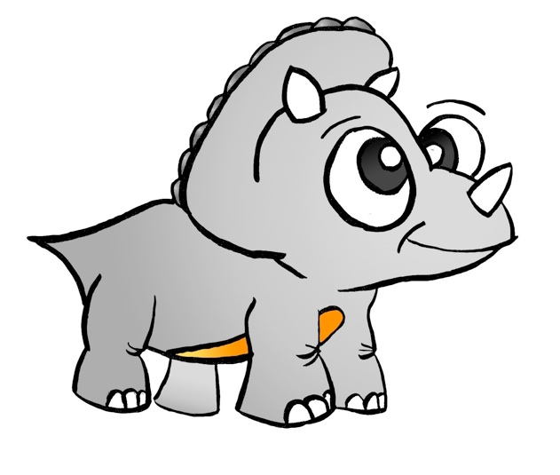
Πού θα πάει να ζήσει το Δδ; Στο ήσυχο χωριό ή στη λίμνη των φωνακλάδικων;

Slide 11
.
Δα
Δο Δι
Δε
Δη
Δω
Δυ
α
δα
δο δι
δε
δη
δω
δυ
α
ο
Δ
ο
δ
ι
ι
ε
ε
η
η
ω
ω
υ
υ
Notes:
Δείχνω τη γραφή. Δείχνω τη φωνή. Φτιάχνουμε συλλαβές με το νέο γράμμα

Slide 12


Παίζουμε με την μπάλα και λέμε λέξεις από δ.

Slide 13
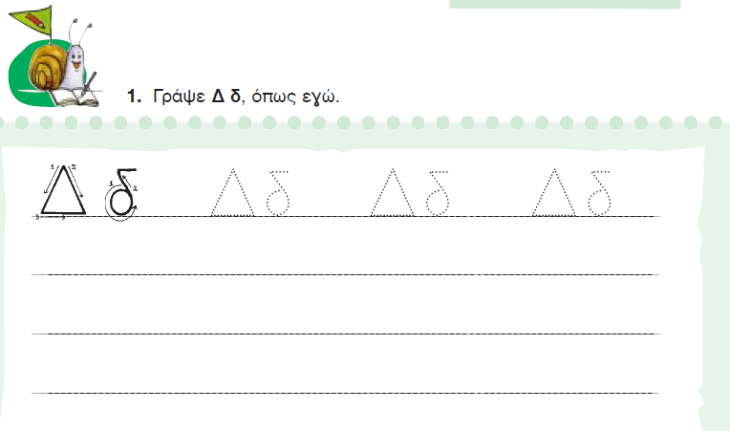

Slide 14
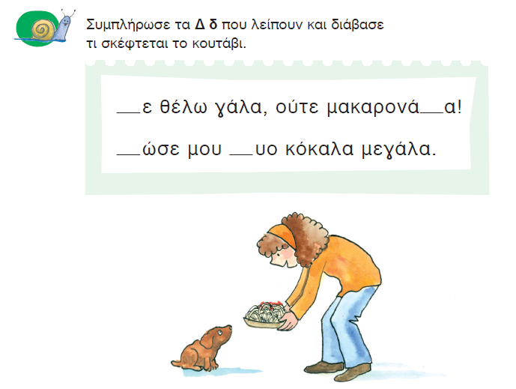
Δ
δ
Δ
δ

Slide 15
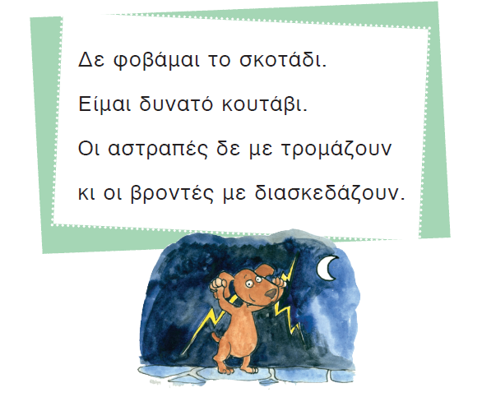
Notes:
Ακούμε μελοποιημένο.

Slide 16
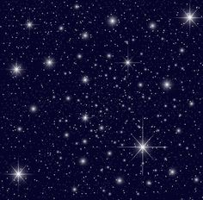
Μόνος στο σκοτάδι!
Τετράδιο εργασιών

Slide 17
Διαβάζουμε!
Notes:
Διαβάζω 1^{η} φορά

Slide 18

Παρατηρούμε τις εικόνες και κυκλώνουμε τα Δ δ

Slide 19
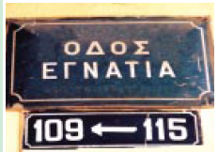

Slide 20


Slide 21
σανίδα
σα
δα
νι
σ
α
ν
ί
δ
α

Slide 22
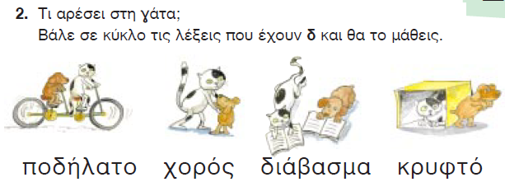

Slide 23
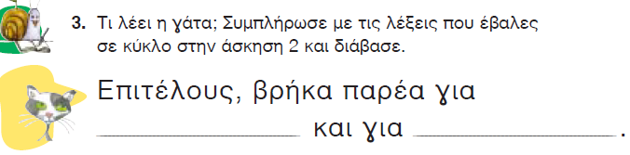



Slide 24
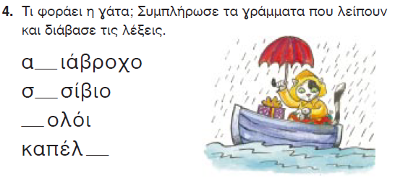
δ
ω
ρ
ο

Slide 25
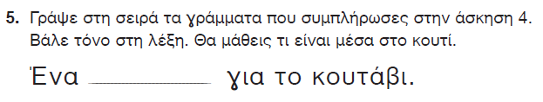
δώρο

Slide 26
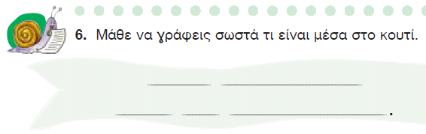
Ένα
δώρο
για
το
κουτάβι

Slide 27



Φτιάχνουμε με τη γραμματοθήκη τις λέξεις!

Slide 28
Διαλέγουμε 3 λέξεις από το σπιτάκι του Δ δ και φτιάχνουμε με την ομάδα μας μια φανταστική ιστορία. Κάποιος αναλαμβάνει να τη γράψει.

Slide 29
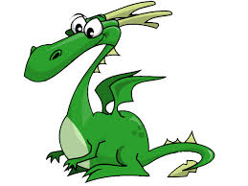
Βλέπουμε το βίντεο « Ο δακρυσμένος δράκος»

